Slide 1
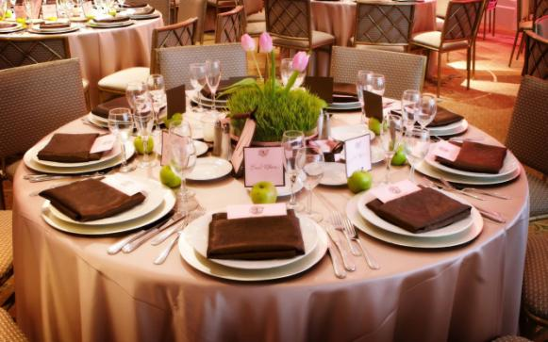
Сервировка стола
Выполнила: учитель технологии
1 – ой категории
МБОУ СОШ № 13 г.Азов
Семенец Ольга Ивановна

Slide 2
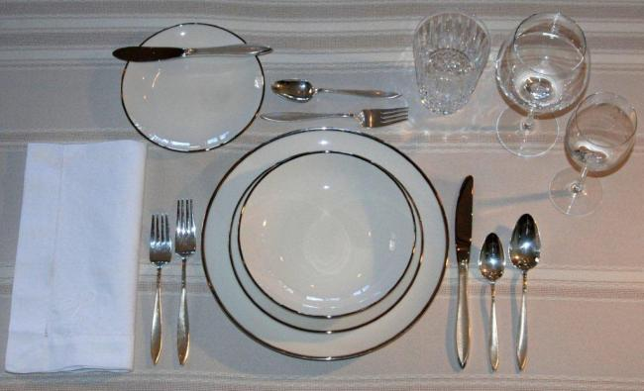
Сервировка стола
Оформление стола к завтраку, обеду, ужину или чаю с учетом правильной расстановки всех необходимых приборов и посуды.

Slide 3
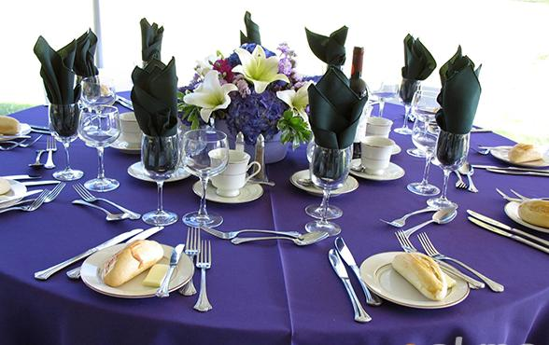
Предметы сервировки
Скатерть
Столовая посуда
Столовые приборы
Посуда для напитков
Салфетки
Приборы для специй
Цветы

Slide 4
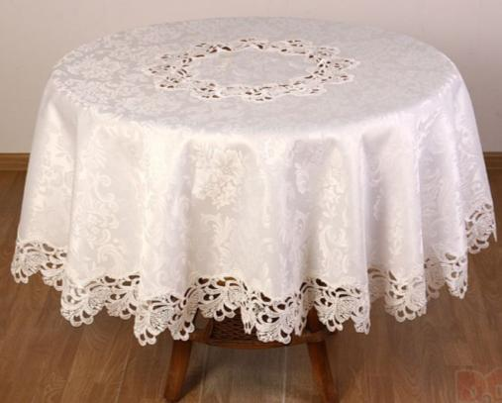

Скатерть - платье для стола
Первое упоминание о скатерти на Руси встречается в «Смоленской грамоте» в 1150г.
Скатерти с узорами появились только в Хll веке

Slide 5
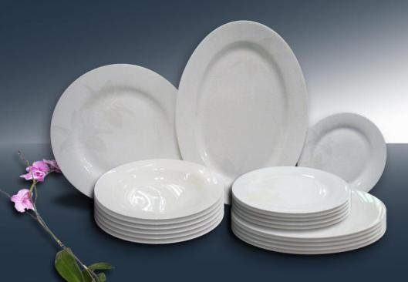
Тарелки
Тарелка появилась в12-13 в.в. в Европе (до этого вместо тарелок использовали большие куски хлеба).
Глубокая тарелка стала индивидуальной в 17 веке (до этого несколько человек использовали одну общую тарелку)

Slide 6
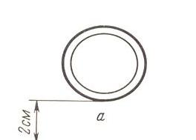
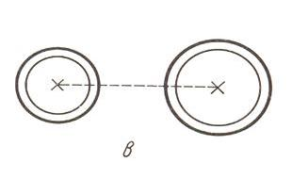


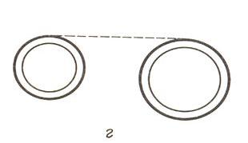
Схема расстановки тарелок
Тарелки ставят строго против каждого стула, на расстоянии 1,5-2 см от края стола. При сервировке стола по случаю особых торжеств, вначале в качестве подставки ставят мелкие столовые тарелки, а на них закусочные. Затем на расстоянии 5-15 см слева от закусочных тарелок ставят пирожковые тарелки

Slide 7

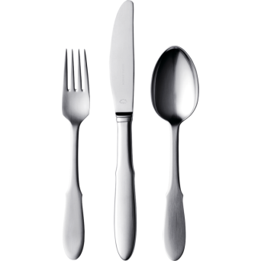
Столовые приборы
СЕРЕБРЯНАЯ ЛОЖКА на Руси впервые появилась на столе князя Владимира в Киеве в Х веке. В дореволюционной России деревянная ложка была главным атрибутом деревенского стола и являлась предметом народного промысла ( в хIх в. их изготавливали до 3 млн. штук в год.)
НОЖ стал столовым прибором в ХV веке. Нож был остроконечным- нередко им ковыряли в зубах. По распоряжению кардинала Ришелье концы ножа стали закруглять.
ВИЛКА появилась в 11 веке и имела двузубый вид, которой брали большие куски мяса. Современной вилкой человек пользуется сравнительно недавно:700-800 лет. Долгое время вилка считалась прихотью богатых людей.

Slide 8
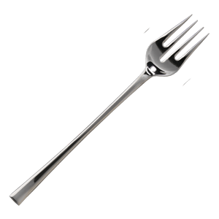
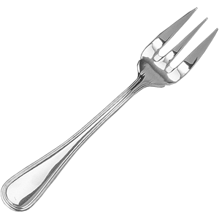
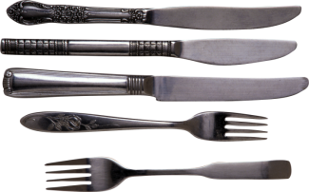
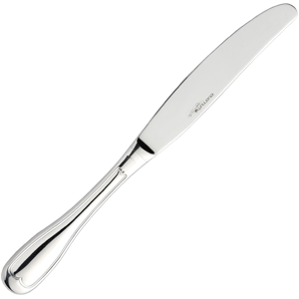
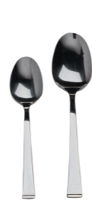

Столовые приборы
Столовые вилки и ножи
Рыбные вилки и ножи
Ложки
столовая
десертная
чайная

Slide 9




Примерные схемы сервировки стола
1- сервировка стола на одно блюдо (слева тарелка хлебная и нож для масла);
2 – сервировка стола для закуски и второго горячего блюда;
3 – сервировка стола для обеда с закуской, первым и вторым блюдом;
4 – сервировка банкетного стола (одно место

Slide 10

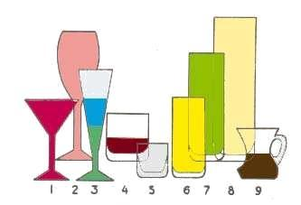
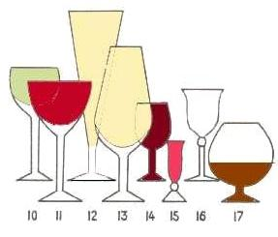
Стеклянная и хрустальная посуда
1- 3 бокалы для
коктейлей;
4- стакан (олд-фэшенд);
5- стопка;
6- стакан-тумблер;
7- стакан-хайбол;
8 стакан-коллинз;
9 чаша для пунша;
10- рейнвейная рюмка; 11- лафитная рюмка;
12, 13- бокал для шампанского;
14- мадерная рюмка;
15- рюмка для ликера; 16- водочная рюмка;
17- коньячная рюмка.

Slide 11
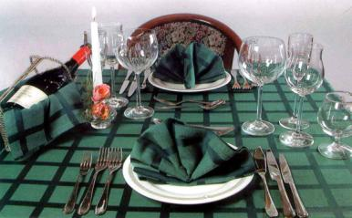
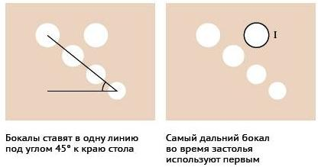
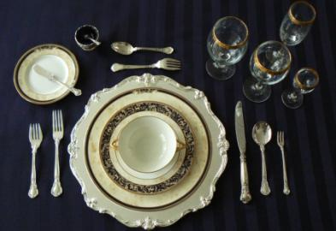
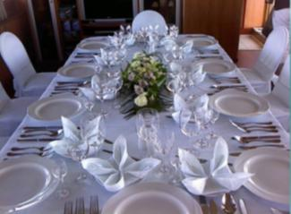
Варианты расстановки посуды для напитков

Slide 12
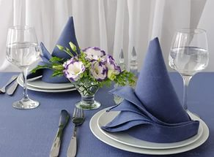
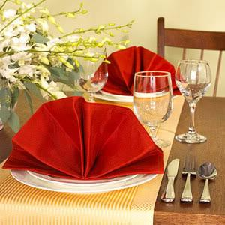
Салфетки
Салфетки древних римлян были из махровой льняной ткани, которые повязывали вокруг шеи и вытирали ими губы и руки.
Позже салфетки появились ХVlll веке, с их помощью едоки пытались защитить кружевные жабо от попадания на них капель и крошек.
В наши дни, салфетки кладут на колени.

Slide 13
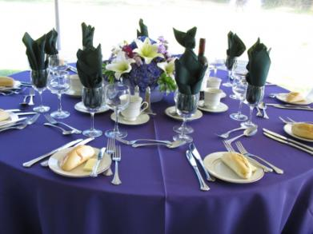
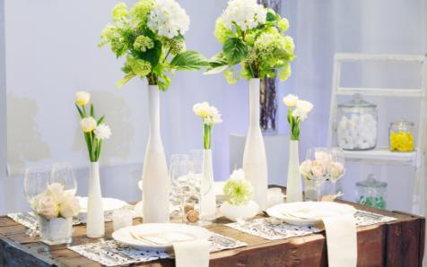
Цветы и специи
Ставят в центре стола. Цветы не должны быть высокими и иметь резкий запах. Можно оформить стол любыми цветами, в т.ч. искусственными, ветками, листьями, а также гирляндами из цветов

Slide 14
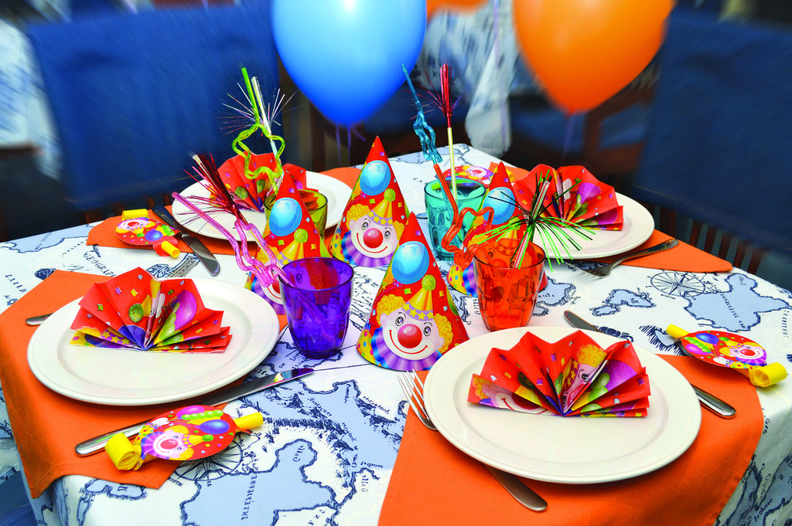
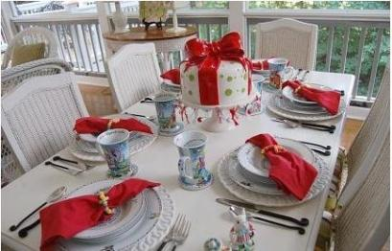
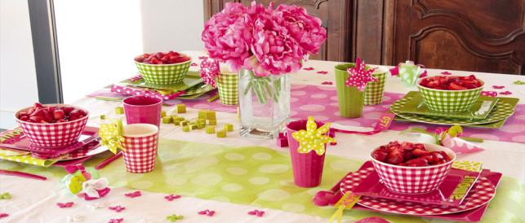
Виды праздничных столов
«День рождения»

Slide 15

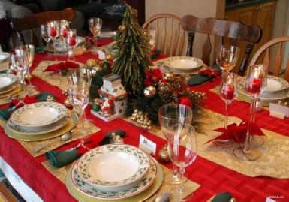
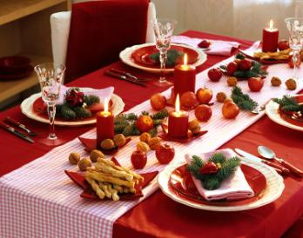
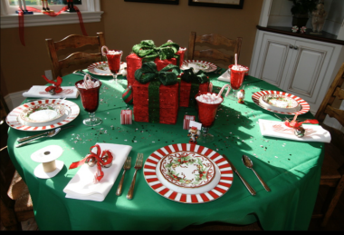
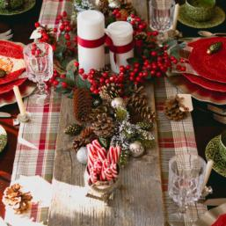
Виды праздничных столов
«Новогодний»

Slide 16

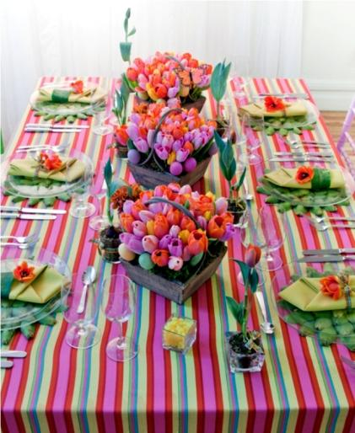
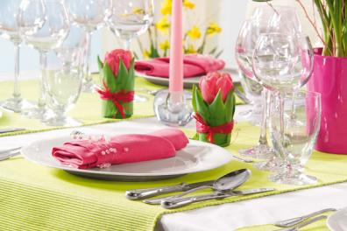
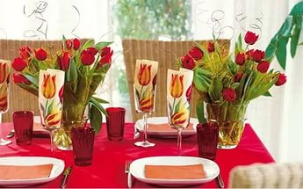
Виды праздничных столов
«8 марта»

Slide 17

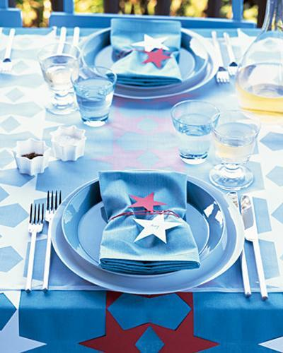
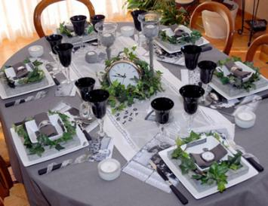
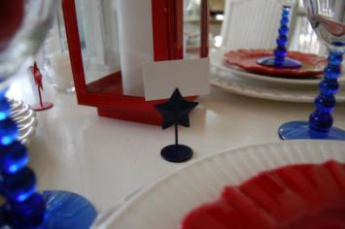
Виды праздничных столов
«23 февраля»

Slide 18

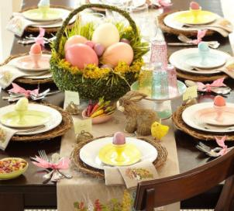
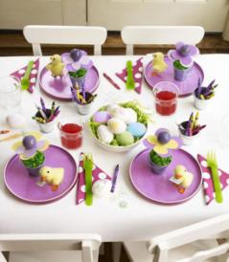
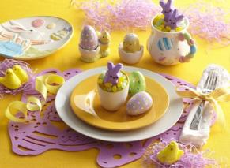
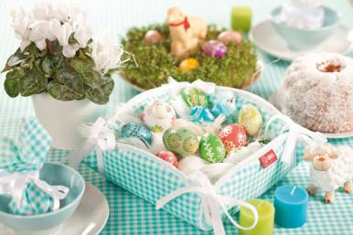
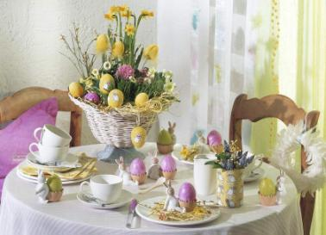
Виды праздничных столов
«Пасха»

Slide 19

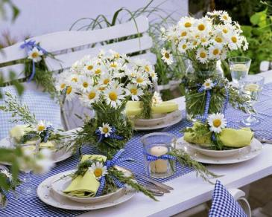
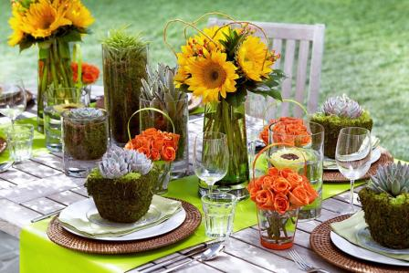
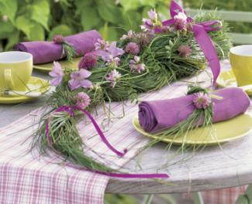
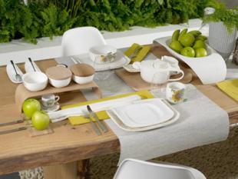
Виды праздничных столов
«На даче»

Slide 20
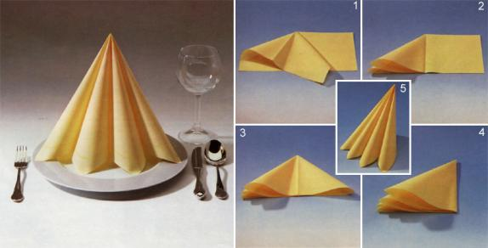
Как сложить салфетки
«Сдвоенный конус»
1. - Верхний слой левого нижнего угла перекиньте направо
2. - Правую половину образовавшегося треугольника сложите налево
3. - Повторите движение, показанное на рисунках 1 и 2, но в другую сторону: нижний правый угол пойдет налево
4. - Вновь отогните правую половину треугольника налево
5. - Поставьте салфетку, не подгибая краев

Slide 21
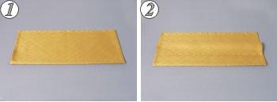
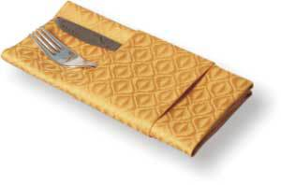
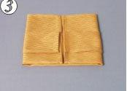
«Горизонтальное саше»
1.Исходно салфетка сложена вдвое лицевой стороной внутрь (сгиб внизу).
2.Отогните треть верхнего слоя вниз, чтобы образовалась центральная складка.
3.Переверните противоположной стороной к себе. Загните стороны, чтобы они соприкасались в центре.
4.Сложите так же еще раз.

Slide 22


«Настольный веер»
1.Исходно салфетка сложена пополам лицевой стороной наружу (сгиб сверху). Три четверти ее длины соберите в «гармошку», загибая первую складку вниз.
2.Сложите полученную фигуру пополам, чтобы складки оказались снаружи с левой стороны, а не сложенная часть справа.
3.Возьмите салфетку в руку так, чтобы открытые концы складок смотрели вверх.
4.Сложите не сложенную часть салфетки по диагонали, чтобы получилась «подставка», как это показано на фото.
5.После этого подоткните «подставку» между складками и поставьте салфетку на стол.

Slide 23


«Куверт для приборов»
1.Исходно салфетка лежит изнаночной стороной вверх. Левый верхний угол загните к центру.
2.Салфетку сложите пополам слева на право.
3.Сложите салфетку пополам по горизонтальной оси. Нижнюю часть подогните под верхнюю.
4.Верхний уголок отогните к центру.
5.Боковые углы загните назад.

Slide 24



«Колонна»
1.Исходно салфетка сложена по диагонали.
2.Основание отогните вверх, потом назад примерно на 2-3 см.
3.Начиная слева, скатайте салфетку в трубочку. Остающийся край заложите в нижний отогнутый край салфетки.

Slide 25


«Зайчик»

Slide 26



Подставка для яиц из салфеток
1.Сложить салфетку так чтобы получились острые углы
2.Острые углы поднять к середине

Slide 27


3.Низ салфетки сгибать валиком
4.Можно скрепить степлером или скрепкой ,расправить боковые уголки вставить яичко....

Slide 28


Вот и сервировка праздничного стола!!!

Slide 29
Этикет за столом
1. Не опаздывай, будучи приглашенным.
2. Нужно уметь пользоваться столовыми приборами.
3. Не ставь локти на стол.
4. Не разговаривай с полным ртом.
5. Не кроши хлеб в суп.
6. Проявлять большую осведомленность, чем хозяйка, в правилах поведения за столом не следует - это БЕСТАКТНО

Slide 30
Используемые активные ссылки
http://wallpaperus.org/wallpapers/08/291/gles-tables-2560x1600-wallpaper-2353202.jpg
http://terzias.com/communities/7/000/001/524/877/images/7242114.jpg
http://eatme.ua/images_user/etiquette/6968.jpg
http://dom-podarka.ru/img/products/237-268.jpg
http://freemarket.kiev.ua/images_goods/De-Luxe/De-Luxe-Venezia-50042015.jpg
http://png-images.ru/wp-content/uploads/2015/02/fork_PNG3060.png
http://papus666.narod.ru/clipart/l/logk/prib18.png
http://digibar.ru/image/cache/img/3110848-300x300.gif
http://digibar.ru/image/cache/img/3110354-300x300.gif
http://digibar.ru/image/cache/img/3110282-300x300.gif
http://papus666.narod.ru/clipart/l/logk/prib21.png
http://img-fotki.yandex.ru/get/9106/47407354.c49/0_128dfa_830625f6_orig.png
http://www.playcast.ru/uploads/2014/06/29/9083750.png
http://lopetrov.narod.ru/pictures/servirovka/23.JPG
http://www.russiantampa.com/fun/etiket/2_1_table08.jpg
http://lopetrov.narod.ru/pictures/servirovka/24.JPG
http://lopetrov.narod.ru/pictures/servirovka/14.JPG
http://lopetrov.narod.ru/pictures/servirovka/17.JPG
https://im3-tub-ru.yandex.net/i?id=c90f53687b12baa2eaa4dcd2b9eb118d&n=33&h=215&w=480
http://www.stryapuha.ru/wp-content/uploads/2012/03/stati01-11.jpg
http://fs00.infourok.ru/images/doc/261/266351/img15.jpg

Slide 31
http://www.svadbuzz.ru/sites/default/files/imagecache/full/article/1/servirovka-svadebnogo-stola.jpg
https://im1-tub-ru.yandex.net/i?id=a8bf4c2396fbe702e60b0d16e0909193&n=33&h=215&w=292
http://housesdesign.ru/bundles/sitehouses/user_images/big/1b/3a/8f8bfa7bc4799d5b0b0aa458ce46.jpg
http://www.danaja.ru/plugins/p17_image_gallery/images/1/31.jpg
http://budz.com.ua/wp-content/uploads/2015/01/1898e5e48e824a53a43018400210616f.jpg
http://www.vermaisdesign.com.br/wp-content/uploads/2013/12/Captura-de-Tela-2013-12-02-%C3%A0s-09.10.05-790x539.png
http://look.tm/statics/crop/web/blogs/content/8657TIZER_IMG_1017.jpg
http://konkurson.ru/wp-content/uploads/2015/04/happy-birthday-1.jpg
http://www.amacdougall.com.au/core/media/media.nl?id=8147&c=666761&h=978a895b617e456e4404
http://fb.ru/misc/i/gallery/7454/289893.jpg
https://im2-tub-ru.yandex.net/i?id=b733d1840b80df4650f89272d2b255e4&n=33&h=215&w=345
http://4kulinar.com/wp-content/uploads/vazhnaja_meloch_salfetka_na_stole.jpg
http://www.ofdesign.net/wp-content/uploads/files/4/5/9/table-decorations-easter-is-the-happiest-and-most-beautiful-celebration-16-459.jpg
http://0.lushome.com/wp-content/uploads/2013/07/4th-july-party-table-decoration-blue-red-colors-19.jpg
http://www.riboni.ru/engine/documents/document1390.jpg
http://betweennapsontheporch.net/wp-content/uploads/blogger/_x908CSKJhI4/TCKcukXn6oI/AAAAAAAAQ28/a_B92xBE7e0/s1600/4th%2Bof%2BJuly%2B2010%2B071.JPG
http://farforushka.ru/wp-content/uploads/2010/03/10.jpg
http://akosiuvaritzdravie.sk/wp-content/uploads/2014/04/velka_noc_dekoracie.jpg

Slide 32
http://img0.liveinternet.ru/images/attach/c/10/111/461/111461740_large_9f99793a378b435a6b9a81eb436005c3_b.jpg
http://colocandoamesacomcharme.com.br/wp-content/uploads/2013/03/CAMCC-roxo-10.jpg
http://img-fotki.yandex.ru/get/6005/pao58.58/0_78b78_c40d4140_L.jpg
http://uploads.ifokus.se/uploads/ba9/ba9eb2df4d89c267be832f7059eaecd1/mid.jpg
http://cdn.designrulz.com/wp-content/uploads/2014/10/Thanksgiving_table-decor-designrulz-8.jpg
http://media-cache-ak0.pinimg.com/736x/4c/56/58/4c5658353f39f871c2951b5195e75883.jpg
http://decoracion2.com/wp-content/uploads/mesa-completa-urban-nature.jpg
http://doc4web.ru/uploads/files/33/32870/hello_html_m4e9025c4.jpg
http://www.zajenata.bg/images/18/2ba2cb490f93ecf442ecf02edd36094e.jpg
https://im0-tub-ru.yandex.net/i?id=85e6dd2cb8d7e352fa6e826c837e2e46&n=33&h=215&w=191
http://stranamasterov.ru/img/i1003/p.JPG
http://allforchildren.ru/article/illustr/easter12-5.jpg
https://im1-tub-ru.yandex.net/i?id=da2da43c2c4864934725e276457b8350&n=33&h=215&w=215
http://img.happy-giraffe.ru/v2/thumbs/e26e4ffdce15f4bc6711c767ffa68dac/5b/cc/28f9d1ec284522722309b71a7c4c.jpg
http://blogs.masterclassy.ru/upload/fileManager/1-jpg-5-jpg-thumb-1699.jpg
http://sovetvsem.web-box.ru/_mod_files/ce_images/serv12a-m.jpg
https://im2-tub-ru.yandex.net/i?id=195f30a3f7c44ec7d0291f6b4298d0e1&n=33&h=215&w=183
http://img-fotki.yandex.ru/get/15521/199228197.18/0_14bdba_6230375a_orig.jpg
http://www.com.lenagold.ru/fon/uzor/gel/geluzor58.jpg рамка
http://img4i.spoki.tvnet.lv/upload/articles/24/241254/images/Krasas-1.gif фон
http://img-fotki.yandex.ru/get/15520/64256731.1e0/0_f909b_d3eaa873_orig рамка
http://img163.imageshack.us/img163/3058/888hx.gif боковой узор

Slide 33
Носова Ольга Михайловна
учитель начальных классов МОУ СОШ № 11
Курского муниципального района
Ставропольского края – шаблон презентации

Slide 34

СПАСИБО
ЗА
ВНИМАНИЕ!

